Slide 1
CHAPTER 7
Software Testing

Slide 2
Outline
basic concept (why, goal )
two testing methods
testing steps
reliability analysis /stop testing conditions
debug

Slide 3

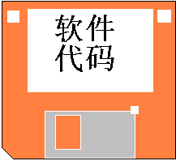


Software Testing
文
档

Slide 4
Why software testing ?
简单举例
某飞行器控制软件在飞行高度达到500米时，开始对航偏和高度进行修正。
if (hight == 500)
{
…… //修正航偏和高度
}
单点相等判断结合具体运行环境，导致执行分支不正确。

Slide 5
Why software testing ?
简单举例
int i;
for (i=0; i<=200000; i++)
{
……
}
变量类型使用不当，导致死循环。

Slide 6
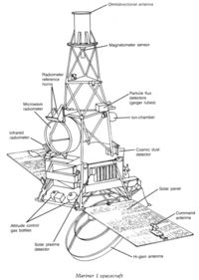
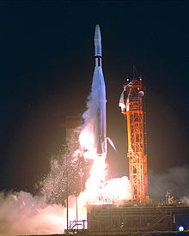
低级错误，重大事故
1962年，美国金星探测器水手1号的运载火箭中，控制飞行姿态的软件发生故障，导致偏离轨道，地面人员不得以发出自毁指令，导致美国首次太阳系飞行计划失败。
稿纸上的 x → 程序中的 x
速度平均值 → 原始速度

Slide 7
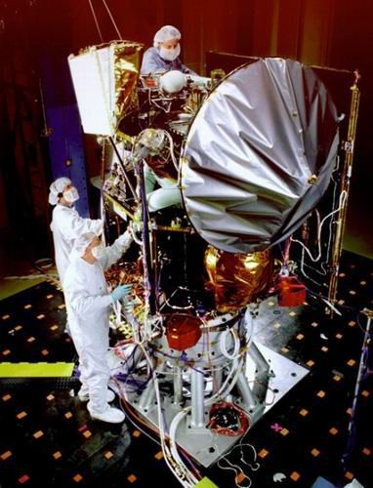
低级错误，重大事故
1998年，为火星着陆计划选择合适地点的美国火星轨道探测器MCO没有进入预定轨道，陷入火星大气层坠毁。
英制单位“磅” → 公制单位“牛顿”
洛克希德·马丁公司提供的数据单位
NASA喷气动力实验室编写的导航软件采用的数据单位

Slide 8
许多重大软件事故
1994-1995,迪斯尼的狮子王系统不支持问题。
1996年6月4日，欧洲阿丽亚娜5型火箭在发射40秒后爆炸，原因是惯性参考系统软件的数据转换异常造成软件失效。
Intel的pentium处理器
1994年浮点除法缺陷。
200年8月28日，1.13 MHZ处理器一个可能导致运行程序被挂起的执行指令问题。
1999年12月3日,美国航天局火星极地登陆飞船失踪。
1991年爱国者导弹防御系统系统时钟错误积累，造成跟踪系统失去精确度。
千年虫,世界各地解决2000年错误超过数亿美元。

Slide 9
许多重大软件事故
2003年8月14日，分布式计算机系统试图同时访问同一资源引起软件失效，造成美国东北部大面积停电。
2004年，洛杉矶机场400多架飞机与机场失去联系，原因是空管软件时钟缺陷。
2006年3次故障，中航信离港系统，近百机场登机系统瘫痪
2006年1月11日
2006年7月26日
2006年10月9日
……
从计算机出现至今，软件质量一直是人们关注的重大问题，软件问题在国民经济、生命安全、国防等方面导致的灾难和事故屡见不鲜。

Slide 10
思考
问题1：为什么软件会导致这么多灾难性后果？
问题2：为什么不能在软件交付使用前把所有的错误消除？
问题3：采用什么方法能够在软件交付使用前尽可能多地发现错误？
软件测试是目前工程中使用最广泛的一种方法

Slide 11
测试在软件开发中非常重视
The biggest cost in software development
软件产品最大的成本是检测软件错误、修正软件错误的成本。
在整个软件开发中，测试工作量一般占 30%～40%，甚至≥50%。
在人命关天的软件(如飞机控制、核反应堆等）测试所花费的时间往往是其它软件工程活动时间之和的三到五倍.

Slide 12
举例
“很多人都认为微软是一家软件开发公司，而事实上，我们是一家软件测试公司”
——比尔·盖茨
例:Windows95有1000万行代码，Windows2000有5000万行代码，3000多个工程师，几百个小团队。Exchange2000和Windows2000开发人员结构。
Exchange2000
Windows2000
项目经理
25人
约250人
开发人员
140人
约1700人
测试人员
350人
约3200人

Slide 13
举例
国内软件行业
测试/开发人员比例调查情况表
 | 1:1 | 1:2 | 1:3 | 1:4 | 1:5 | 1:6 | 1:7 | 1:7以上
2009年 | 9% | 14% | 20% | 14% | 13% | 5% | 5% | 20%
2008年 | 11% | 14% | 20% | 11% | 12% | 5% | 5% | 22%
参考：国外软件行业平均测试/开发比例1:1

Slide 14
Why software testing ?—其他原因
难以说得清楚的软件问题
缺点(defect)
谬误(fault)
问题(problem)
错误(error)
异常(anomaly)
偏差(variance)
失败(failure)
缺陷(bug)

Slide 15
Why software testing ?
“如果软件中的问题没有人发现，那么它算不算软件缺陷？”
古谚： “一片树叶飘落在森林中，没有人听见
，谁能说它发出了声音？”
眼
见
为
实
由于不能报告没有看见的问题，因此，没有看见就不能说存在软件缺陷？
只有看到了，才能断言软件缺陷，尚未发现的软件缺陷只能说是未知软件缺陷。
实践，testing！

Slide 16
Why software testing ?
Software quality assurance
requirement management
quality control
testing
software process
verification
reviewing
inspection
CMM
static analysis
certification
debugging
walk-through
QUALITY

Slide 17
Software testing 定义
Definition:
“ Testing is the process of executing a program with the intent of finding errors.”
Glen Myers
It is about
Finding errors
Exercising code across range of inputs and conditions

Slide 18
软件测试的定义
软件测试是为了发现错误而运行一个软件的过程。
什么是软件错误？
功能不正确
性能不能满足要求
界面不舒适
……

Slide 19
Test narrow view (unit level)
Testing is the process of finding fault in program.
A good test case is one that has a high probability of finding an as-yet-undiscovered error.
A successful test is one that uncovers an as-yet-undiscovered error.
“No errors found”: not a good test!
Testing can’t prove program to be right.

Slide 20
软件测试的定义或目标(狭义)
测试是为了发现程序中的错误而执行程序的过程
一个好的测试用例是发现了至今未发现错误的用例
一次成功的测试是发现了至今未发现错误的测试
程序测试能证明错误的存在, 但不能证明错误不存在。
测试的目的是发现程序中的错误，为了证明程序有错, 而不是证明程序无错。

Slide 21
其它说法
把证明程序无错当作测试目的不仅是不正确的, 完全做不到的，而且对做好测试没有任何益处，甚至是十分有害的。
软件测试要设法使软件发生故障, 暴露软件错误。
测试的“成功”与“失败”
能够发现错误的测试是成功的测试，否则是失败的测试。

Slide 22
其它说法
“测试的目的是说明程序正确地执行它应有的功能” 这种说法正确吗？
举例：程序Triangle，输入三个整数，表示一个三角形的三个边长，该程序产生一个结果，指出该三角形是等边三角形、等腰三角形、还是不等边三角形。
为说明其能正确执行它的功能，可使用“测试用例”(3,4,5),(5,5,6),(6,6,6), 程序都能给出正确结果，是否就可认为程序是正确的？

Slide 23
Broad view (广义)(acceptance level)
The process used to ensure that the software conforms to its specification and meets the user requirements
Validation: “Are we building the right product?”
Verification: “Are we building the product right?”
Takes place at all stages of Software Engineering
analysis
design
code
test

Slide 24
Verification vs. validation
Validation: （有效）
"Are we building the right product"
The software should do what the users really require
Objective
Verification: （验证）
"Are we building the product right"
The software should conform to its specification
Subjective
V & V must be applied at each stage in the software process.

Slide 25
程序测试 VS. 软件测试
软件测试不同于程序测试;
软件测试应贯穿于软件定义与开发的整个期间；
据美国一家公司统计，查出的软件错误中，属于需求分析和软件设计的错误约占 64%，属于程序编写的错误仅占 36%。程序编写的许多错误是“先天的”。

Slide 26
如何测试，测试原则
Tests should be planned long before testing begins
All tests should be traceable to customer requirements
Testing as early as possible
To be most effective, testing should be conducted by an independent third party
The developer of software should do no testing at all.
Test cases should include not only input data, but also output data

Slide 27
Small errors in requirement phase
Big errors in design phase
Bigger error in coding phase
Biggest error in release

Slide 28
Who Tests the Software?
developer
independent tester
Understands the system but will test “gently” and is driven by delivery
Must learn about the system but will attempt to break it and is driven by quality

Slide 29
测试原则(cont.)
Test need normal testing cases as well as exceptional one
Regressive test is necessary when code modified
80% of errors occur in 20% of classes
Testing should begin “in the small” and progress toward testing “in the large”
Exhaustive testing is not possible
Quality of testing depend on test design
Keep test documents till system given up

Slide 30
软件测试是有风险的行为
缺
陷
数
量
谴藏在软件中
缺陷数目
测
试
费
用
测试费用
最优测量量
测试中
测试后
测试工作量
每一个软件项目都有一个最优的测量

Slide 31
如何测试：方法分类
Manual 测试方法
Static test method
Computer aid
分析方法
Test
methods
White-box 测试方法
Dynamic test method
Black-box 测试方法

Slide 32
Static test
inspections
walkthroughs（走查）
reviews
基本特征是在对软件进行 分析、检查和审阅，不实际运行被测试的软件。
静态测试约可找出30～70%的逻辑设计错误.
对需求规格说明书、软件设计说明书、源程序做检查和审阅，包括：
是否符合标准和规范；
通过结构分析、流图分析、符号执行指出软件缺陷；

Slide 33
Dynamic test
动态测试
通过运行被测程序来检验软件的动态行为和运行结果的正确性
动态测试的两个基本要素:
被测试程序
测试数据（测试用例）

Slide 34

动态黑盒测试 —闭着眼睛测试软件
输入
软件
输出
不深入代码细节的测试方法称为动态黑盒测试。
软件测试员充当客户来使用它。

Slide 35

动态白盒测试 —带X光眼镜测试软件
250*(1+0.015)*((1+0.015)^360-1)/0.015
250*(1+0.015)*((1+0.015)^360-1)/0.015
3581322.293419985680302829734315
??????????????
假如知道一个盒子包含一台计算机,而另一个
盒子是人用纸笔计算,就会选择不同的测试用例
了解软件的运作方式会影响测试手段

Slide 36
test types（通俗用语，非专业用语）
负载测试
强迫测试
性能测试
可用性测试
安装/卸载测试
恢复测试
兼容测试
安全测试
比较测试
Alpha测试
Beta测试
黑盒测试
白盒测试
单元测试
累计综合测试
集成测试
功能测试
系统测试
端到端测试
健全测试
回归测试
接受测试

